Slide 1
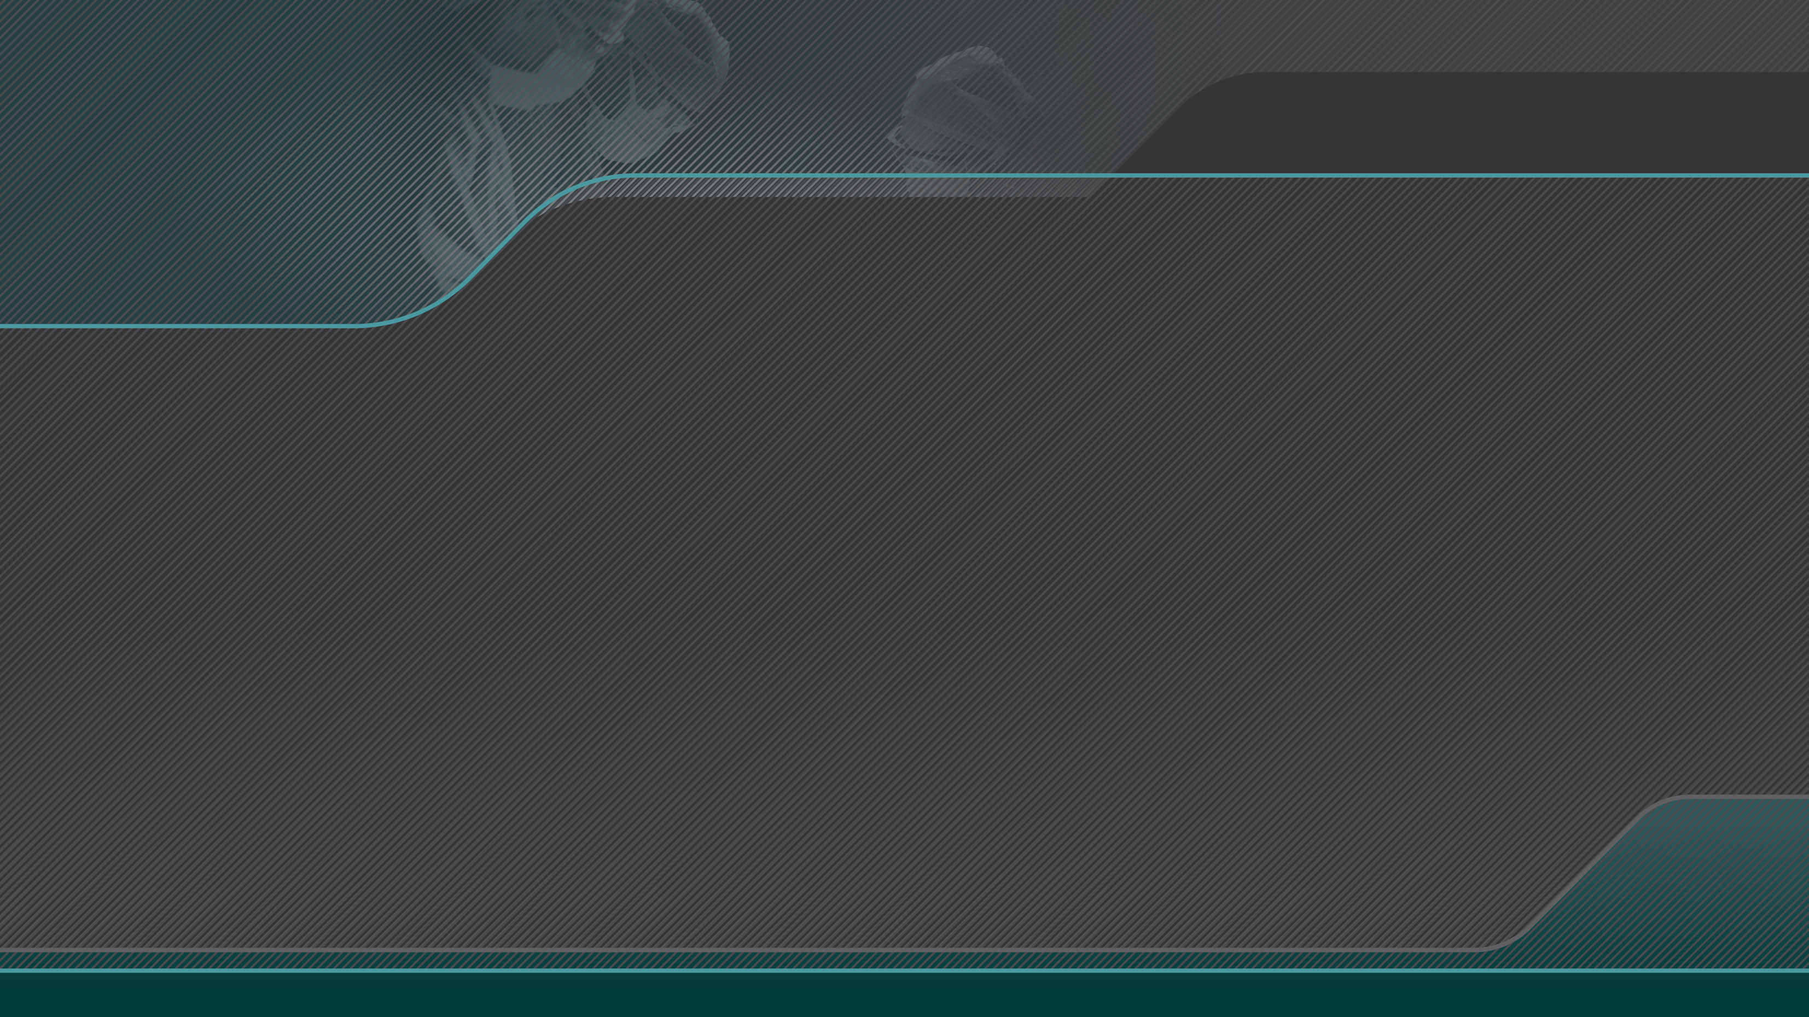

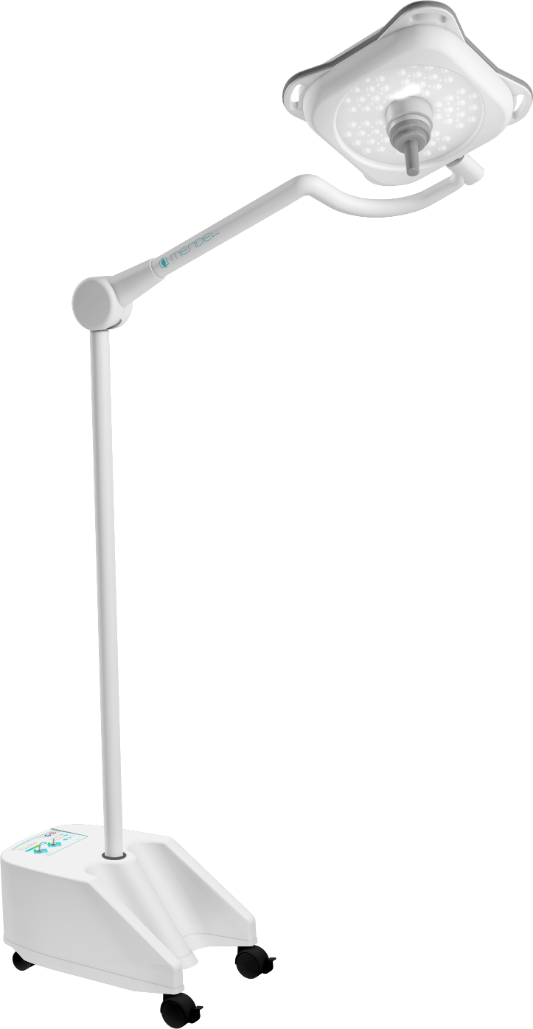
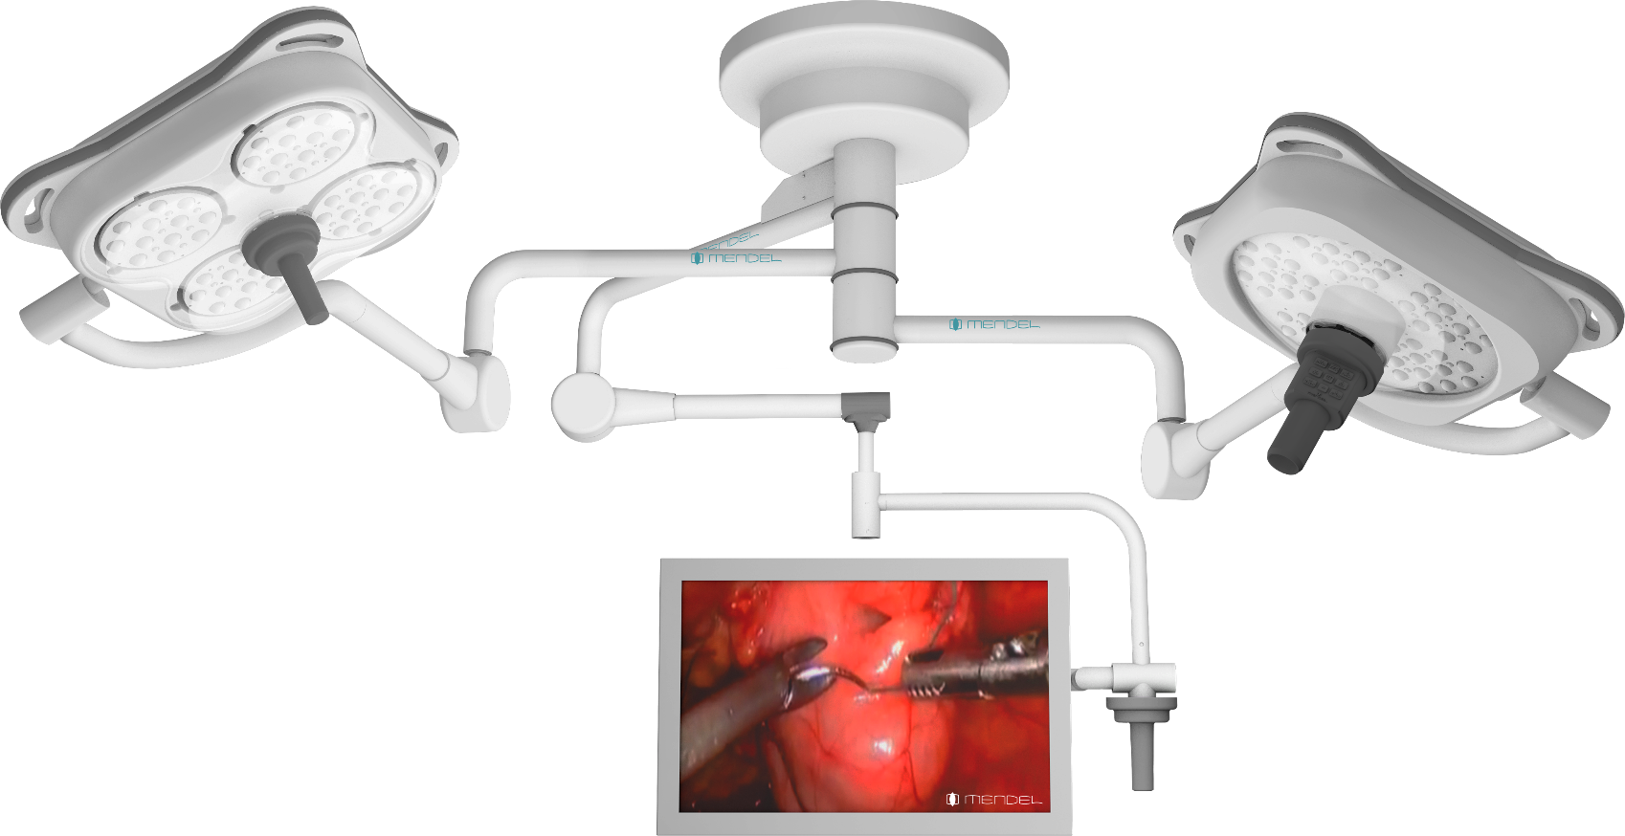
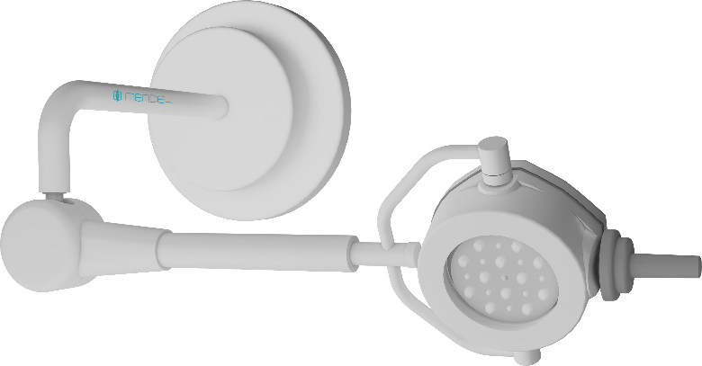

LÁMPARA QUIRURGICA

Slide 2
CÁLCULO DE ALTURA

Slide 3


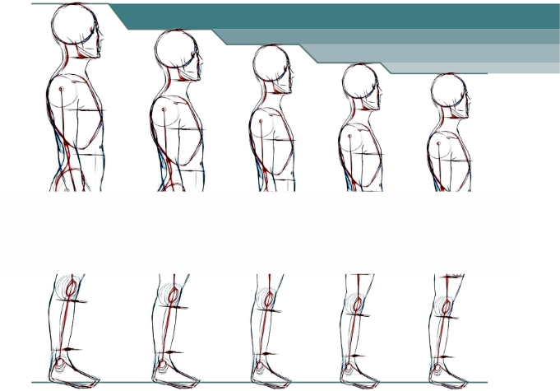
.
ALTURA IDEAL

Slide 4
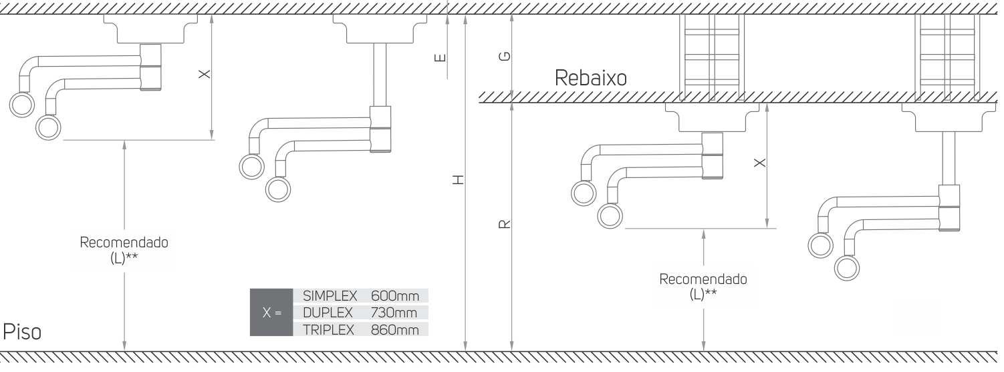
INSTALACIÓN DE TECHO CON Y SIN TECHO REBAJADO

Slide 5
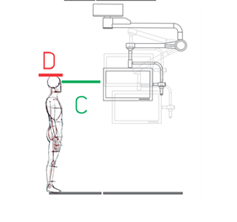
INSTALACIÓN MONITOR

Slide 6
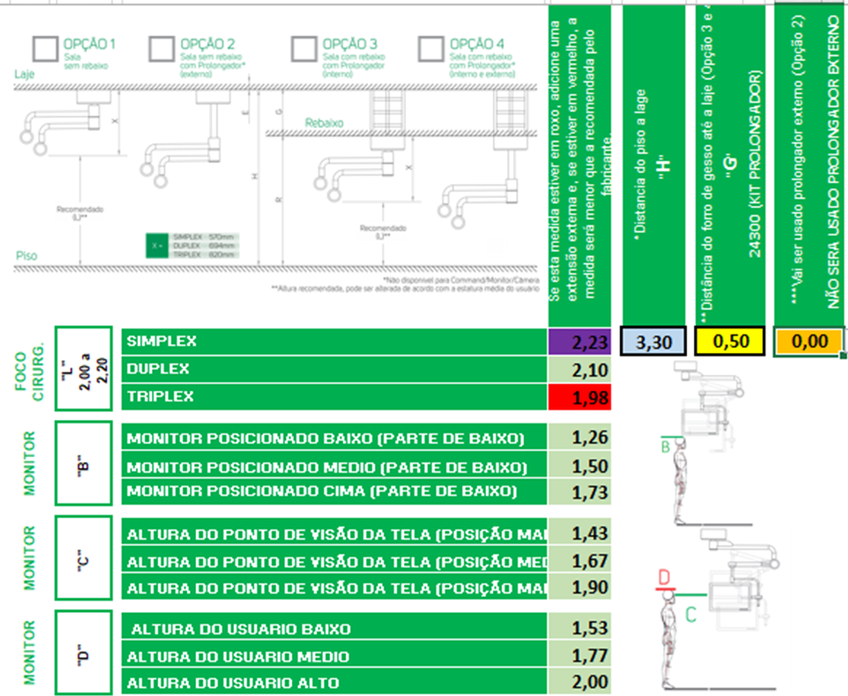


ALTURA IDEAL – MONITOR
Determina la altura del piso en el punto medio del monitor ("C"), mientras que la dimensión ("D") sugiere la altura del usuario.

Slide 7
MAN TENIMIENTO PREVENTIVO

Slide 8

MANTENIMIENTO PREVENTIVO- CHECK LIST
MODELO TECHO
Abrir y limpiar las cúpulas;
Apretar conexiones eléctricas;
Verificar la nivelación del equipo;
Apretar los elementos de fijación;
Verificar el freno del movimiento basculante;
Mover los brazos que giran infinitamente (para evitar memoria de posición);
Verificar la integridad de las paradas;
Verificar el funcionamiento del control de pared;
Verificar el funcionamiento del control de arco de cada cúpula;
Limpieza general del equipo.
SISTEMA DE EMERGENCIA
Apertura y limpieza interior;
Apretar conexiones eléctricas;
Medición del voltaje de la batería (individualmente debe ser de 8 voltios o más);
Funcionamiento de los LED indicadores del estado de funcionamiento;
Limpieza general del equipo.
Antes de realizar el mantenimiento, verificar que la sala esté descontaminada y apagar el disyuntor (interruptor principal) correspondiente al equipo que será sometido a mantenimiento.

Slide 9
LÁMPARA QUIRÚRGICA DE PARED

Slide 10
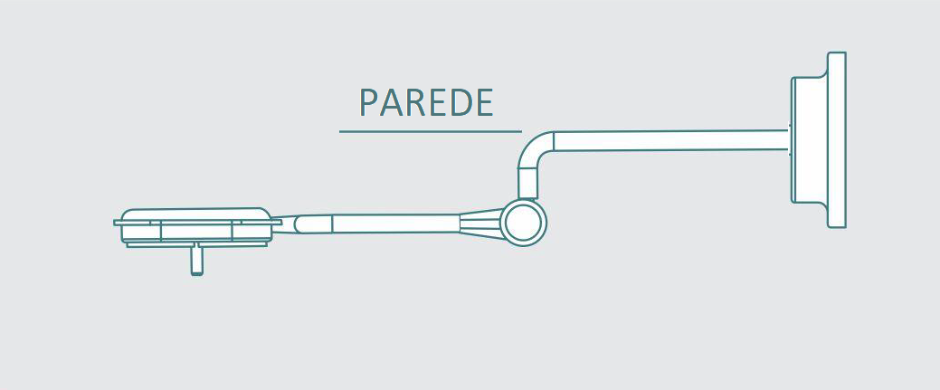
MODELO – PARED

Slide 11

LÁMPARA QUIRÚRGICA DE PARED
PARA CIRURGIAS DE PEQUEÑO PORTE
1L
60.000 lux

Slide 12
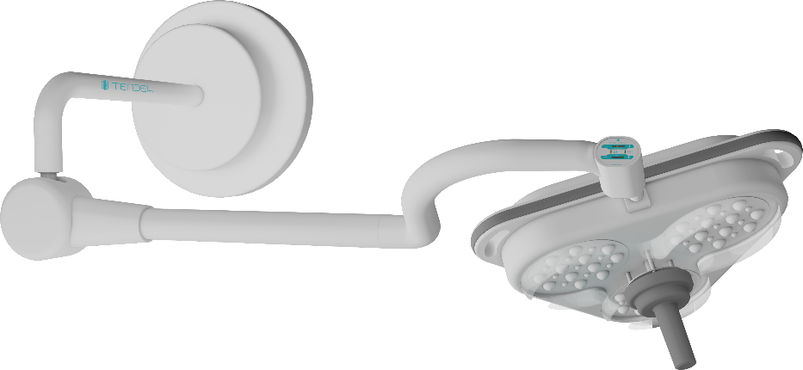
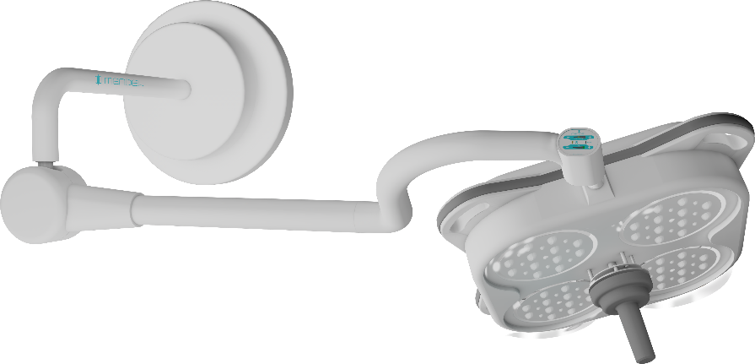
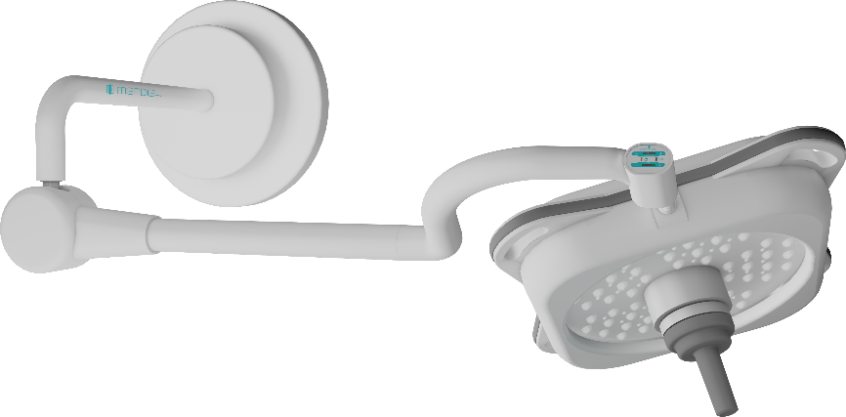
LÁMPARA QUIRÚRGICA DE PARED
PARA CIRURGIAS DE PEQUEÑO Y MEDIANO PORTE
3LE
130.000 lux
4LE
160.000 lux
M1LE
160.000 lux

Slide 13
ENTRENAMIENTO DEL USUARIO

Slide 14
PARTES Y CARACTERISTICAS

Slide 15
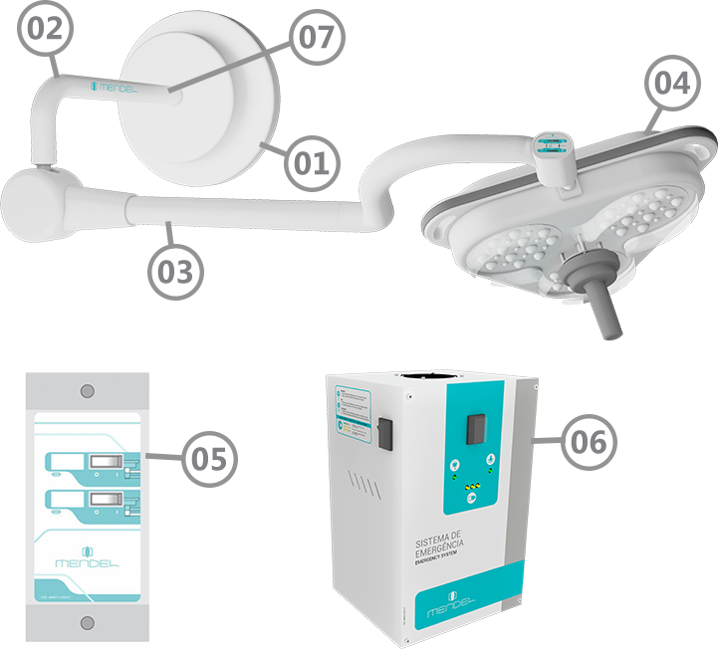
PARTES Y CARACTERISTICAS
Repasar las principales características de la lámpara quirúrgica adquirido por el cliente, diapositivas 17 a 37.
Tabla “INFORMACIÓN TÉCNICA”
Partes:
01 Acabado de pared
02 Eje principal
03 Articulación principal
04 Cúpula
05 Control de pared
06 Sistema de emergencia
07 Número de serie

Slide 16
ANGULOS Y DIMENSIONES

Slide 17
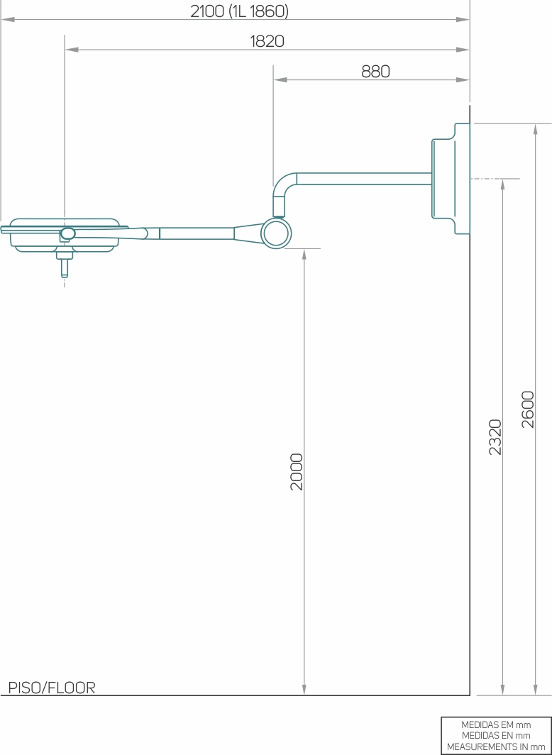
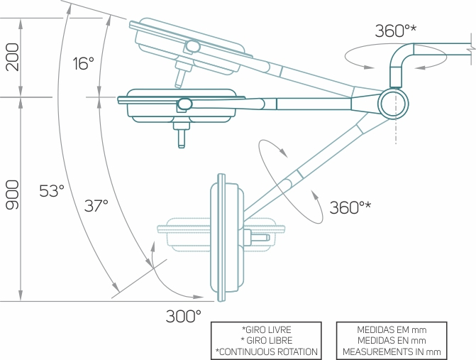
LÁMPARA QUIRÚRGICA DE PARED

Slide 18
MOVIMIENTO DE LAS CÚPULAS

Slide 19
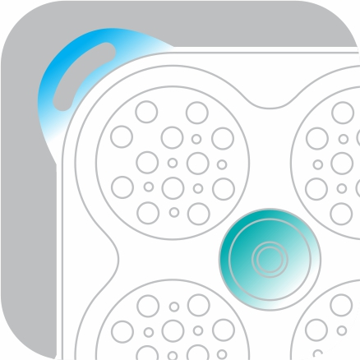
MANIJAS LATERALES
El sistema tiene tres o cuatro manijas laterales para el movimiento, no estéril.*
*Excepto modelo 1L

Slide 20
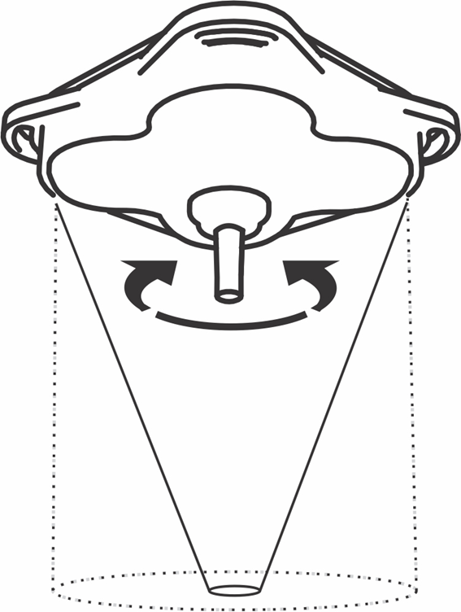
MANGO
El equipo dispone de mango central estéril para posicionamiento y movimiento.
Ajuste de campo en el mango (3LE,4LE)
Para cambiar el tamaño del campo, simplemente gire el mango en el sentido de las agujas del reloj para aumentar y en el sentido contrario a las agujas del reloj para disminuir; esta acción se puede realizar en el mango estéril.
Equipo cuenta con control estéril para ajuste en campo.
Controlado por el cirujano

Slide 21
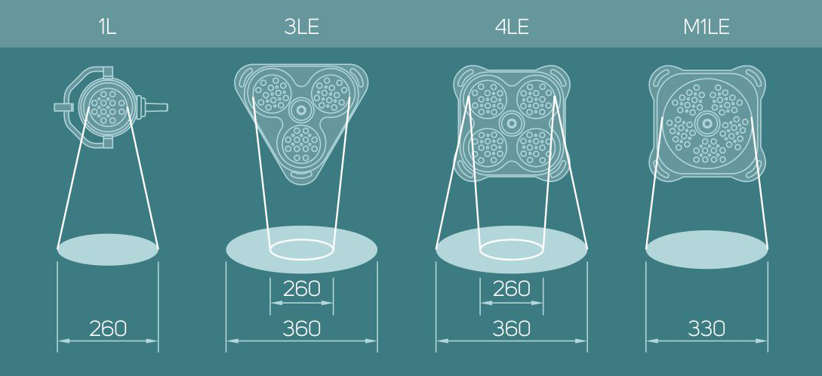
CAMPO FIJO O AJUSTABLE

Slide 22
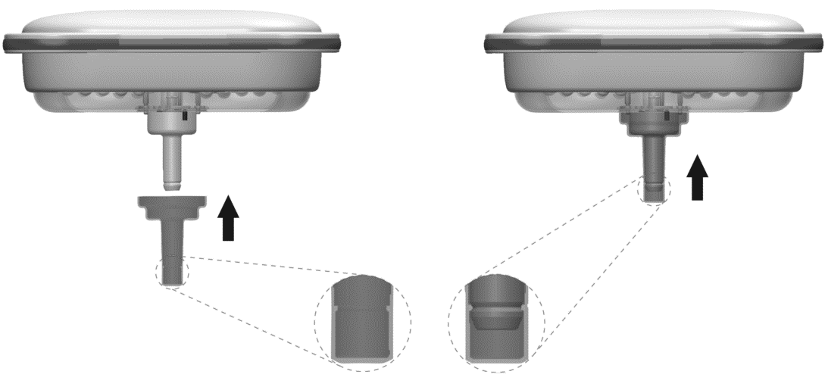
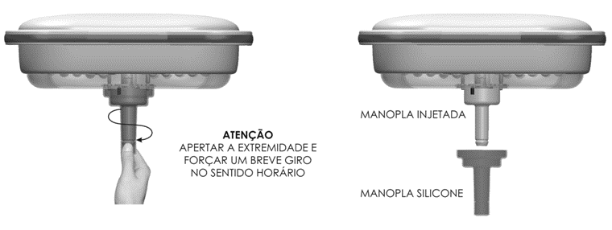
RETIRAR Y COLOCAR EL MANGO
Mango (Cúpulas 1L, 3LE, 4LE, M1LE y M1LEP)
Mango esterilizable en autoclave fabricado en polímero flexible inyectado (silicona).
Más de 300 ciclos de autoclave (134°C 12min).
Atención Apriete el extremo y gírelo, presionando hacia abajo para retirar y presionando hacia arriba para colocar el mango.

Slide 23
COMANDOS

Slide 24
CONTROL DE PARED

Slide 25
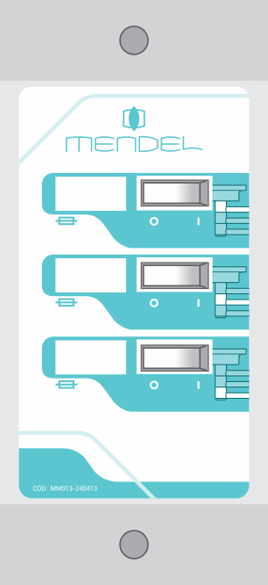
CÚPULAS 3LE, 4LE, M1LE, M1LEC, M1LEP, MONITOR
CONTROLES
PANEL DE CONTROL
Permite encender y apagar el equipo (transformador primario) de forma independiente para cada cúpula. Dispone de fusible de protección eléctrica.

Slide 26
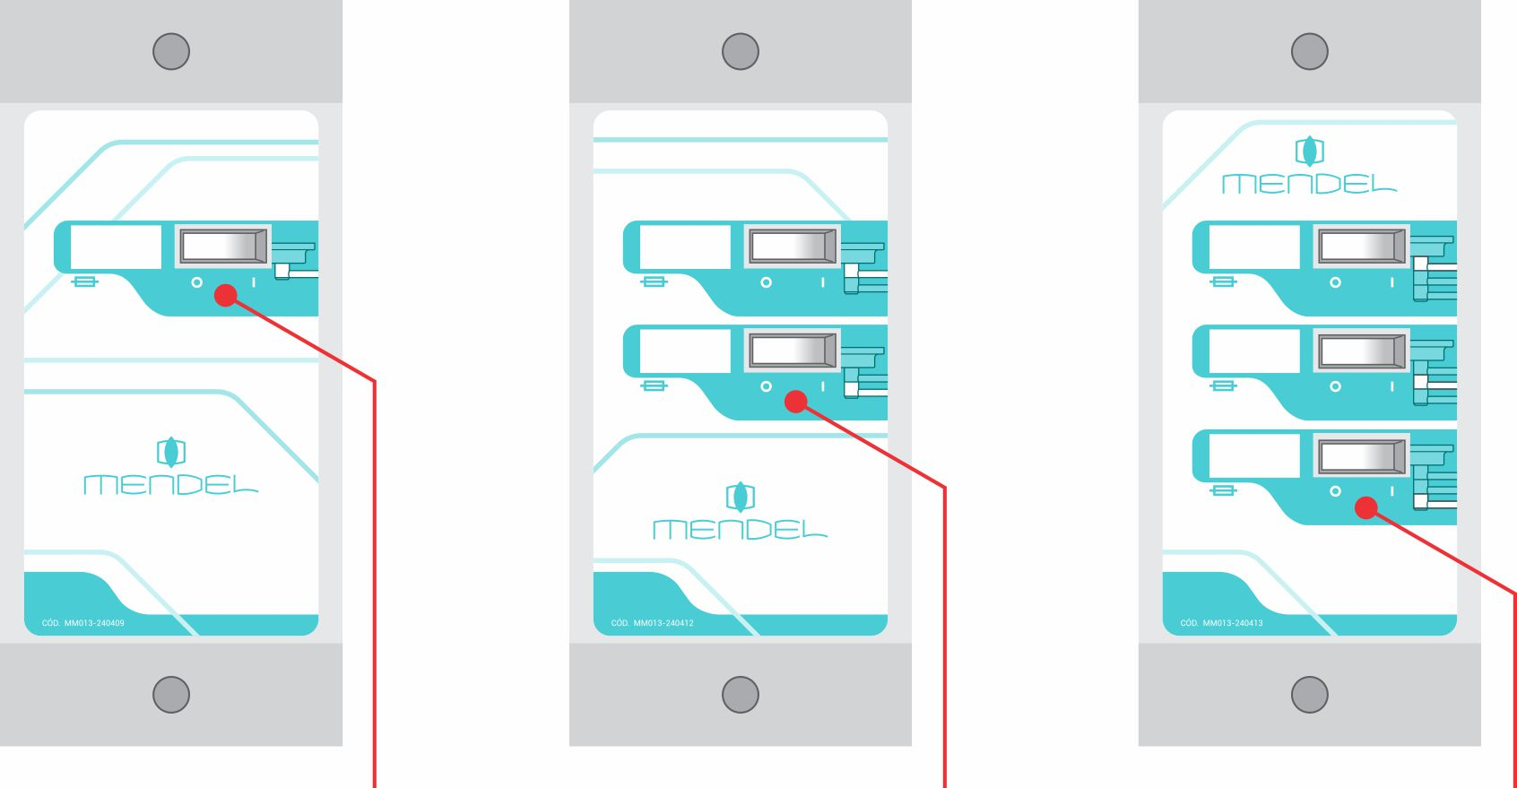
SIMPLE
DOBLE
TRIPLE
CAJA DE COMANDO
INTERRUPTOR
ENCENDER/APAGAR
INTERRUPTOR
ENCENDER/APAGAR
INTERRUPTOR
ENCENDER/APAGAR

Slide 27
CONTROL DEL ARCO

Slide 28
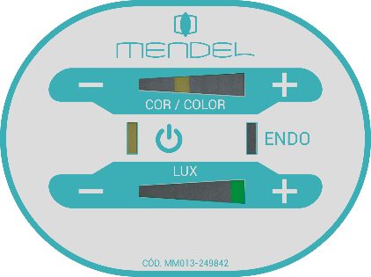
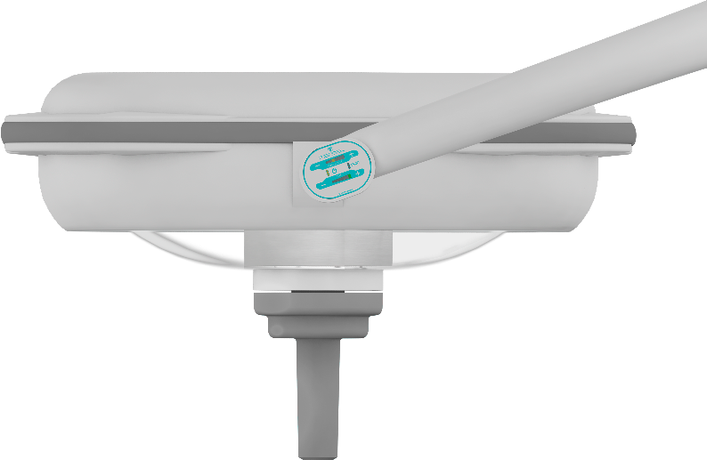
CÚPULAS 3LE, 4LE, M1LE, M1LEC Y M1LEP
CONTROLES
PANEL DE CONTROL
Permite el ajuste de:
• Se enciende y apaga;
• Temperatura del color;
• Intensidad de la luz (20-100%);
• Endo (iluminación ambiental).

Slide 29
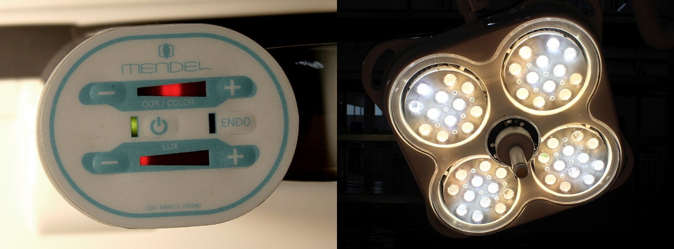
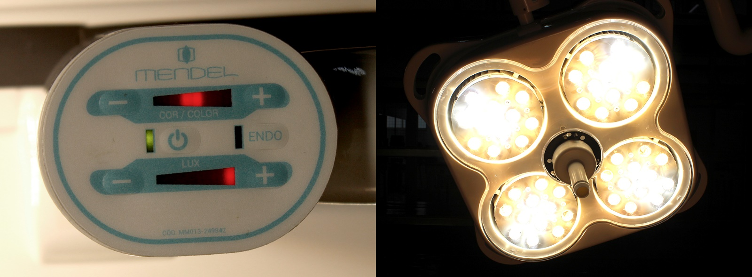
CÚPULAS 3LE, 4LE, M1LE, M1LEC Y M1LEP
CONTROL DE INTENSIDAD EN 8 NIVELES
Al encender el equipo, la intensidad de la luz estará en el nivel “6”.
El rango de ajuste es del 20% al 100% de la intensidad nominal.

Slide 30
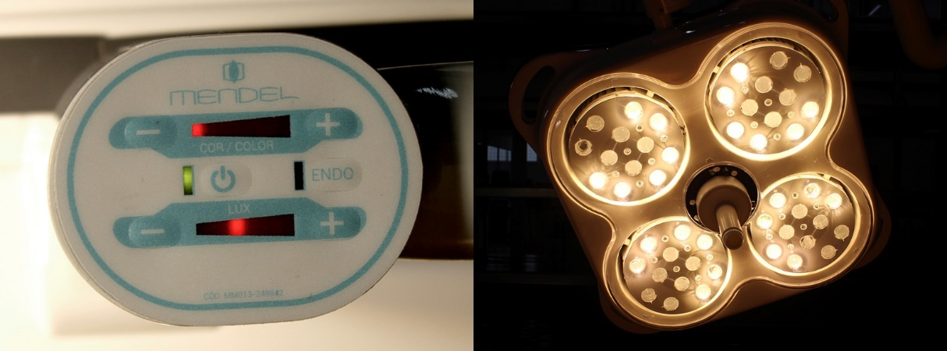
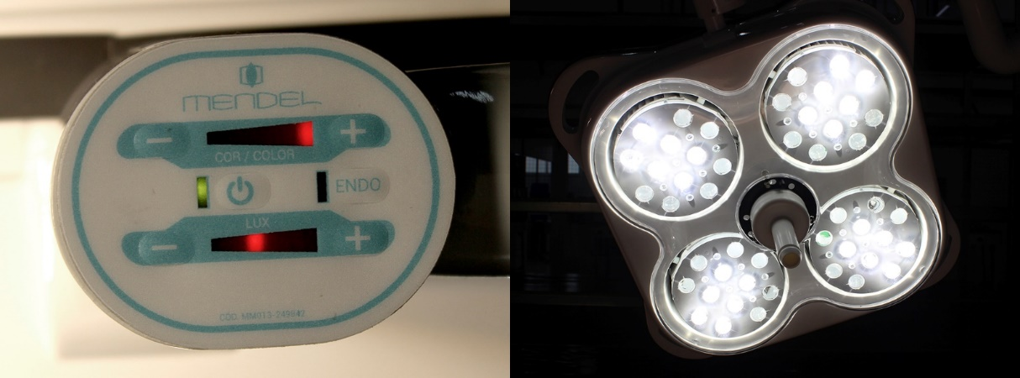
CÚPULAS 3LE, 4LE, M1LE, M1LEC Y M1LEP
CONTROL DE TEMPERATURA DE COLOR AJUSTABLE DE 3000°K A 6500°K EN 9 NIVELES
3000 °K: ideal para visualización de “huesos”.
6500°K: ideal para visualización de “tejidos”

Slide 31
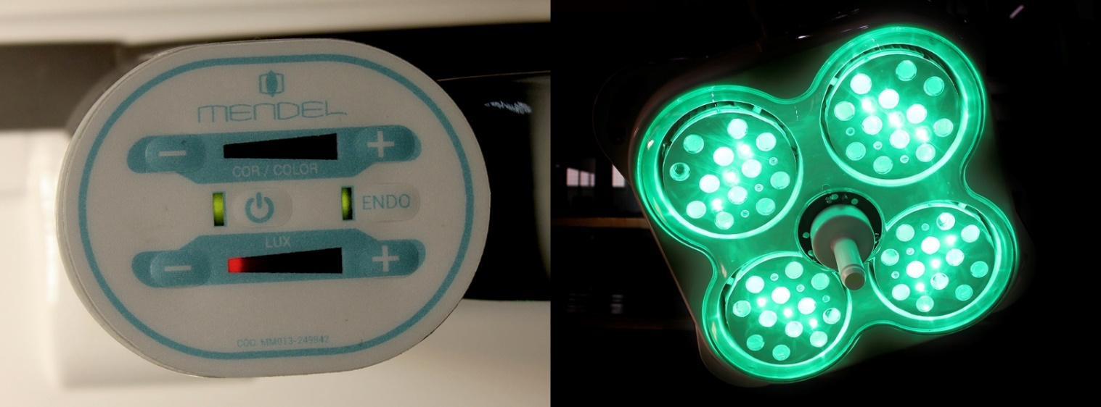
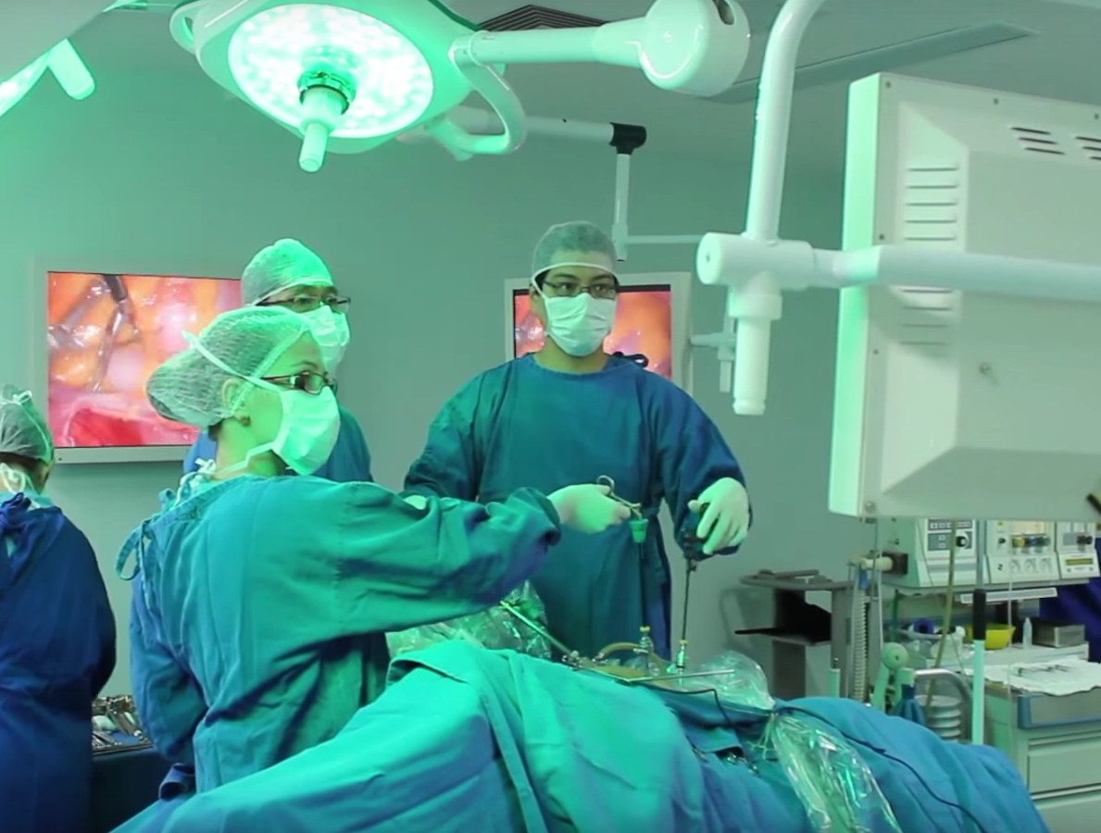
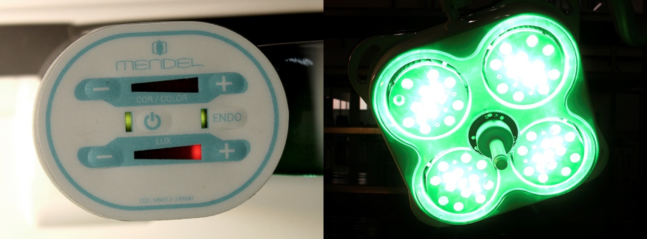
CÚPULAS 3LE, 4LE, M1LE, M1LEC Y M1LEP
LUZ ENDO
Luz especial para video cirugías, no genera reflejos en las pantallas de los monitores y ayuda al cirujano a concentrarse. La luz endoscópica puede variar en intensidad.

Slide 32
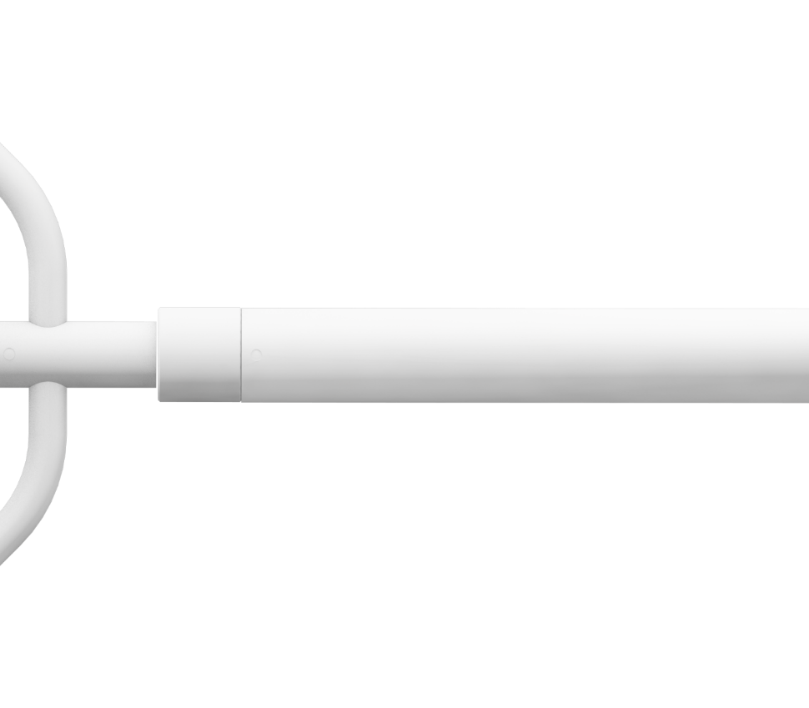
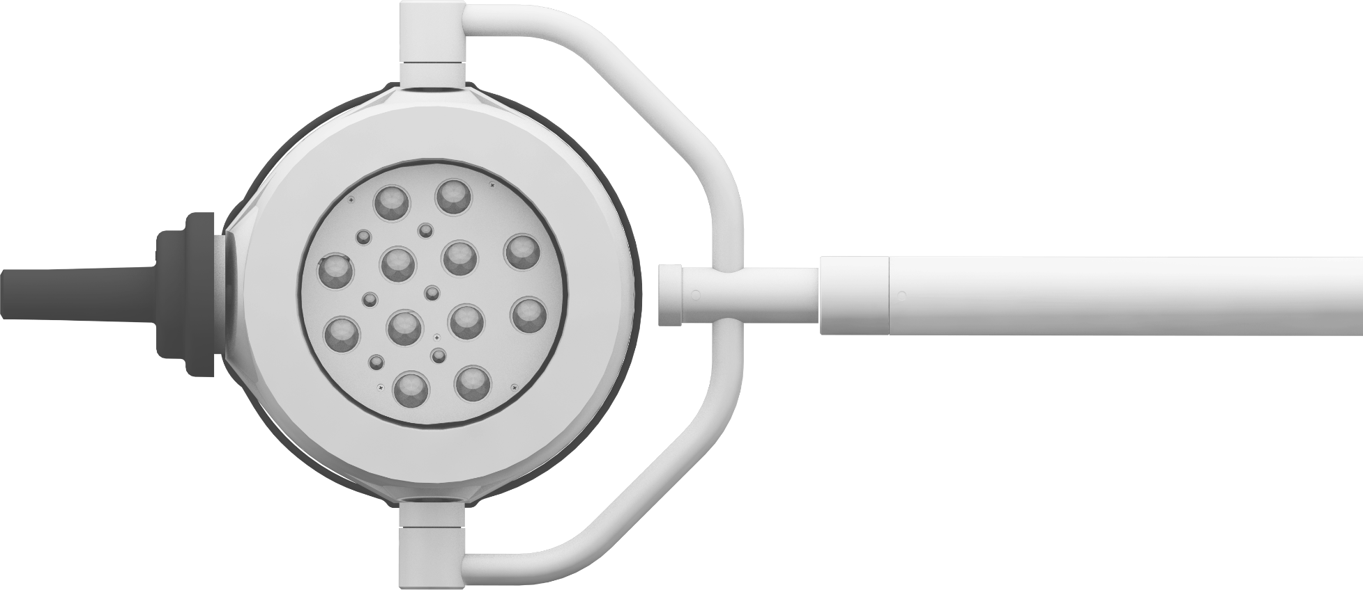
AJUSTE DE INTENSIDAD - CÚPULA 1L
Ajuste de intensidad de luz (20% – 100%)
Girando el potenciómetro puedes ajustar la intensidad de la luz.

Slide 33
SISTEMA DE EMERGENCIA

Slide 34
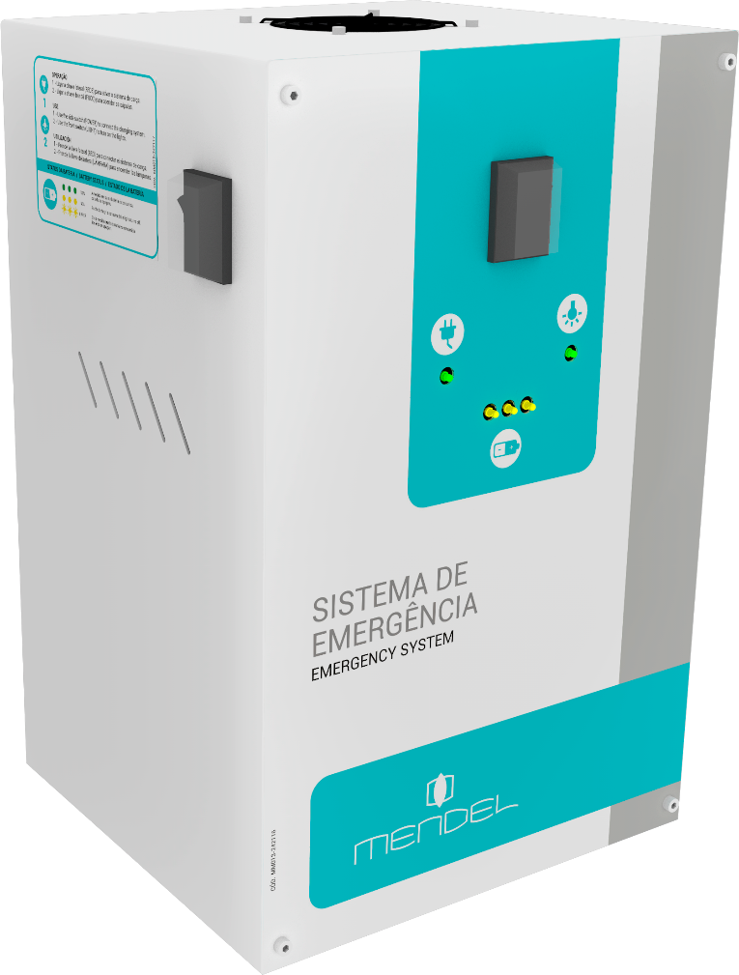
SISTEMA DE EMERGENCIA
Es un sistema de alimentación de energía ininterrumpida (SAI) diseñado para garantizar la continuidad de los procedimientos quirúrgicos en caso de fallas en la red.
COMPACTO
MONTAJE EN PARED
PINTURA EN POLVO ELECTROSTÁTICA
6 INDICADORES DE NIVEL DE BATERÍA
INDICADOR DE FALLO DE RED
INDICADOR DE BATERÍA DAÑADA

Slide 35
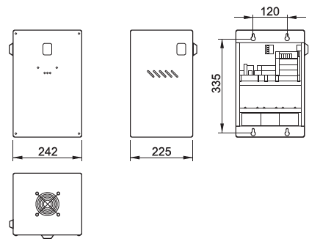
SISTEMA DE EMERGENCIA - TÉCNICA
18Ah

Slide 36
POSICIONAMENTO

Slide 37
POSICIONAMIENTO DE LAS CÚPULAS
Las cúpulas deben colocarse a una distancia mínima de 1 metro del campo operatorio.
Las cúpulas deben colocarse de manera que los haces de luz incidan diagonalmente sobre el campo operatorio (reduce la incidencia de sombras).
Los controles del foco deben colocarse de manera que facilite el acceso para ajustar los parámetros de iluminación de la lámpara quirúrgica.
Tenga cuidado al acercar la cúpula al campo operatorio, ya que esto puede generar calor excesivo.
Mantenga siempre las cúpulas a una distancia mínima de 1 m para evitar la exposición a radiaciones superiores a 1000 W/m².

Slide 38
CHECK LIST ENTRENAMIENTO DEL USUARIO

Slide 39
CHECK LIST
PARTES Y CARACTERÍSTICAS
Características conforme modelo adquirido
ÁNGULOS Y DIMENSIONES
(alerta movimientos con parada)
MOVIMIENTO DE LAS CÚPULAS
Manijas laterales (no estériles)
Mango (estéril)
Ajuste del campo en el mango (estéril) campo fijo o ajustable
Retirar y colocar el mango
COMANDOS
Control de pared
Control en el arco (on/off , ajuste de intensidad, ajuste de temperatura de color, luz endo)
Ajuste intensidad - cúpula 1l
Sistema de emergencia
POSICIONAMIENTO
Parte del entrenamiento que vale la pena repasar, principalmente las distancias de operación.
No olvide obtener la firma de las personas que fueron capacitadas y del responsable de aceptar el servicio.

Slide 40
PRE-INSTALACIÓN
LÁMPARA QUIRÚRGICA DE PARED

Slide 41
PRE INSTALCIÓN - RESPONSABILIDADES
Es responsabilidad del cliente realizar un análisis estructural del sitio de instalación, así como verificar la correcta forma de fijación del equipo, que por su uso requiere estar anclado a la pared. La capacidad de carga del punto de sujeción del equipo debe ser evaluada por un ingeniero especializado para tales efectos, teniendo en cuenta el mapa de carga. Bajo ninguna circunstancia el fabricante o técnico que realiza el servicio puede ser responsable de fallas estructurales causadas por la instalación de nuestros equipos.

Slide 42
PRE INSTALCIÓN - RESPONSABILIDADES
La preinstalación del equipo sólo debe ser realizada por personas cualificadas. MENDEL no garantiza ningún daño que se produzca como resultado de una preinstalación inadecuada.
Se recomienda que la alimentación del circuito se suministre a través de un disyuntor,
que actuará como interruptor de apagado GENERAL.
Para dimensionar disyuntores, cables y otros componentes es necesario consultar la información de potencia y consumo energético en los esquemas eléctricos correspondientes.
Es importante asegurarse de que el equipo esté conectado a polo tierra local. Recuerde que la función de este cable es poner a tierra el equipo y proteger al usuario. Nunca deje de conectarlo a su sistema de puerto a tierra, como lo exige la norma ABNT NBR-5410 “Instalaciones Eléctricas de Baja Tensión”.
No utilizar el cable de tierra anulará la garantía del equipo.
El uso de cableado inadecuado en el edificio provocará graves problemas en el funcionamiento del equipo y en el lugar de instalación. Un cableado inadecuado provoca que los cables se sobrecalienten.

Slide 43
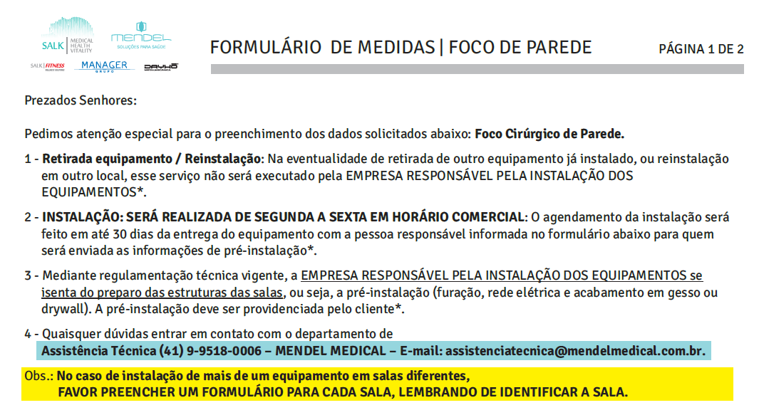
PRE-INSTALACIÓN – FORMULÁRIO DE MEDIDAS

Slide 44
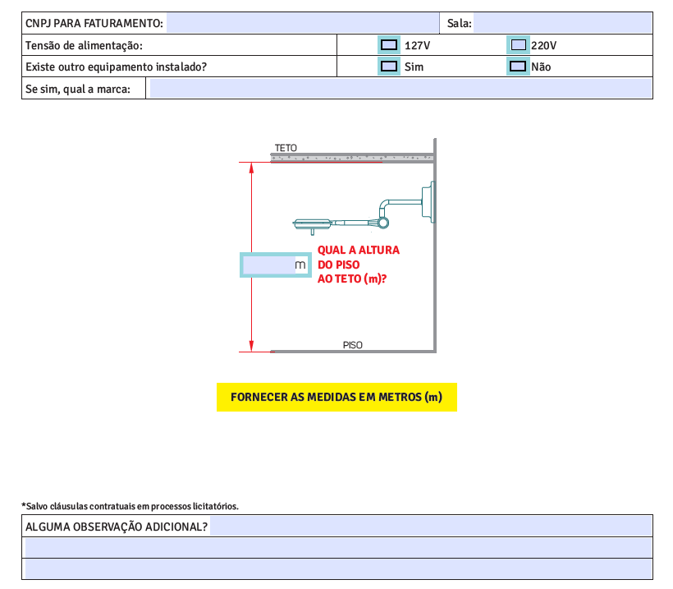
PRE-INSTALACIÓN – FORMULÁRIO DE MEDIDAS
Notes:
No capítulo dimensões verificar se o acabamento de parede não vai bater no teto

Slide 45
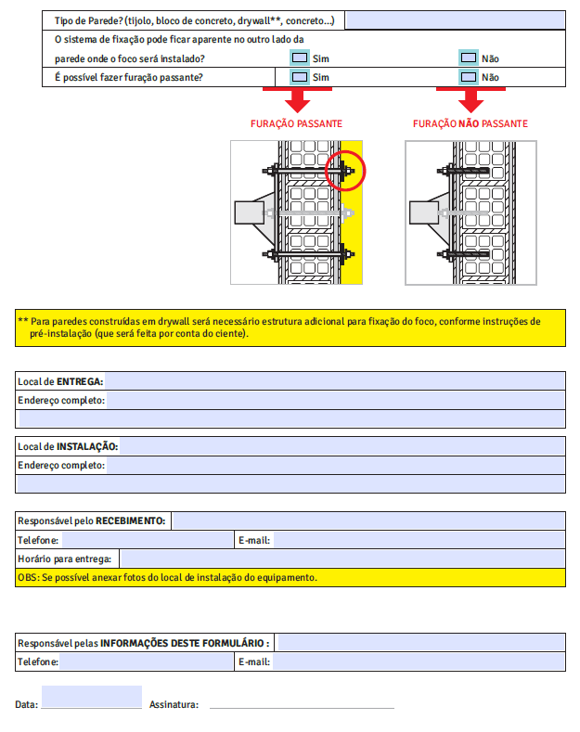
PRE-INSTALACIÓN – FORMULÁRIO DE MEDIDAS

Slide 46
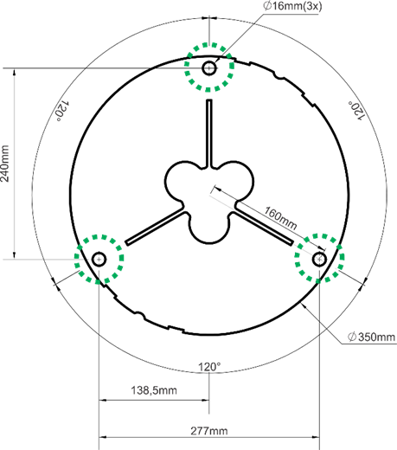
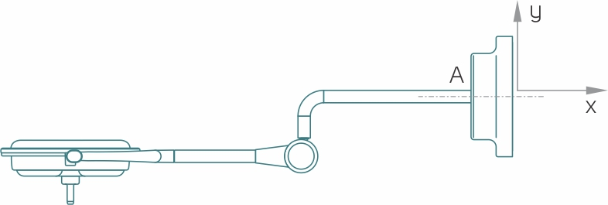
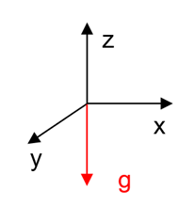
MAPA DE CARGAS
Mx y My no concomitantes. Hay componentes
Área de contacto con la pared: 0,096m² (D=0,35m)
Carga operativa de la lámpara quirúrgica de 100 N (10 kg) según ABNT IEC 60601-2-41
Carga Accidental del 20% del Peso Propio
Dimensiones del disco de fijación

Slide 47
PRE-REQUISITOS - DIMENSIONES
A la hora de elegir tu equipo, ten en cuenta las dimensiones de los brazos y su alcance, comparando la información con el espacio disponible en el lugar de instalación. Si tiene alguna pregunta adicional, solicite ayuda a la fábrica.*
*El fabricante podrá incluso sugerir el punto de instalación más adecuado, haciendo consideraciones prácticas sobre el correcto uso, la preferencia del usuario y las características del espacio de instalación/espacio disponible, sin embargo, la decisión final es del cliente.

Slide 48
LÁMPARA QUIRÚRGICA DE PARED

Slide 49
PRE-REQUISITOS - ELÉCTRICOS
Se recomienda montar la lámpara quirúrgica directamente en una caja de conexiones eléctricas. Si esto no es posible, las líneas de suministro de energía entrantes deben cablearse de acuerdo con todos los códigos de construcción aplicables;
Los interruptores internos de la caja LTT solo conectan energía al transformador;
Se recomienda que la alimentación del circuito se alimente a través de un disyuntor, que actuará como interruptor de desconexión de alimentación GENERAL.
Todas las instalaciones eléctricas deberán cumplir con los requisitos de instalación eléctrica indicados por las normas de “Instalaciones Eléctricas de Baja Tensión” o norma equivalente.
El uso de cableado inadecuado en el edificio provocará graves problemas en el funcionamiento del equipo y en el lugar de instalación. Un cableado inadecuado provoca que los cables se sobrecalienten.

Slide 50
PRE REQUISITOS - ELÉCTRICA - CONSUMO
 | DESCRIPCIÓN | CONSUMO EN VA
LÁMPARA DE PARED | Cúpula LED 1L | 87
 | Cúpula LED 3LE | 206
 | Cúpula LED 4LE | 282
 | Cúpula LED M1LE | 359
 | Cúpula LED M1LEC | 369
 | Monitor | 187

Slide 51
PRE-INSTALACIÓN TIPO DE PARED

Slide 52
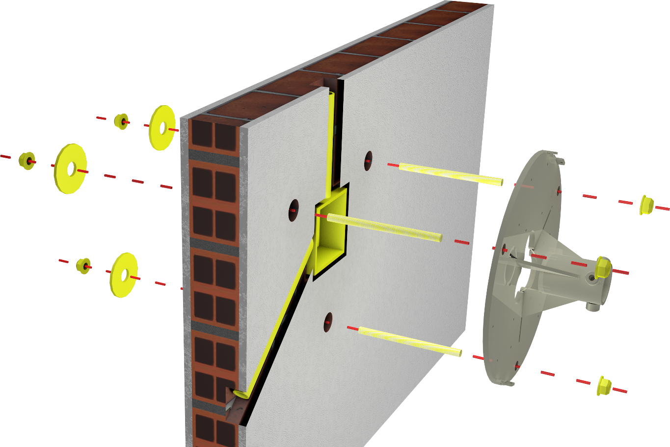
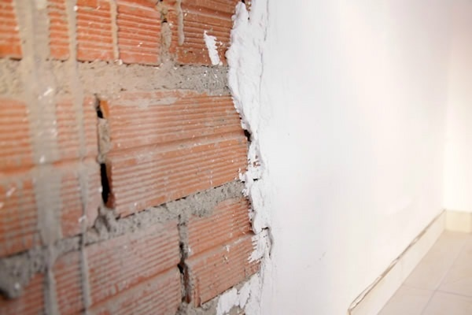
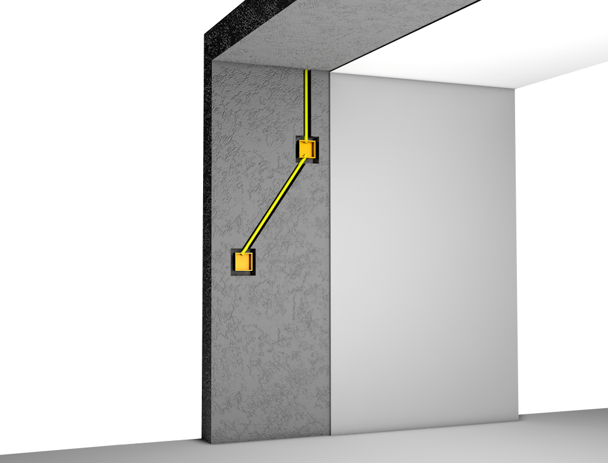
PERFORACIÓN QUE ATRAVIESA
PARED DE ALBAÑILERÍA
NOTA: Tubos corrugados, elementos de fijación y cajas de conexiones (artículos amarillos), suministrados e instalados por el cliente.

Slide 53
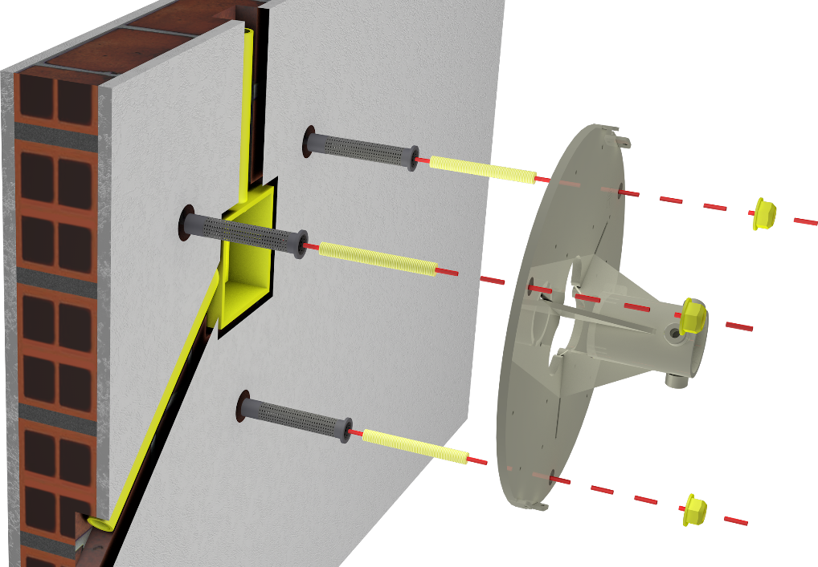
PARED DE ALBAÑILERÍA
PERFORACIÓN QUE NO ATRAVIESA
NOTA: Tubos corrugados, elementos de fijación y cajas de conexiones (artículos amarillos), suministrados e instalados por el cliente.

Slide 54
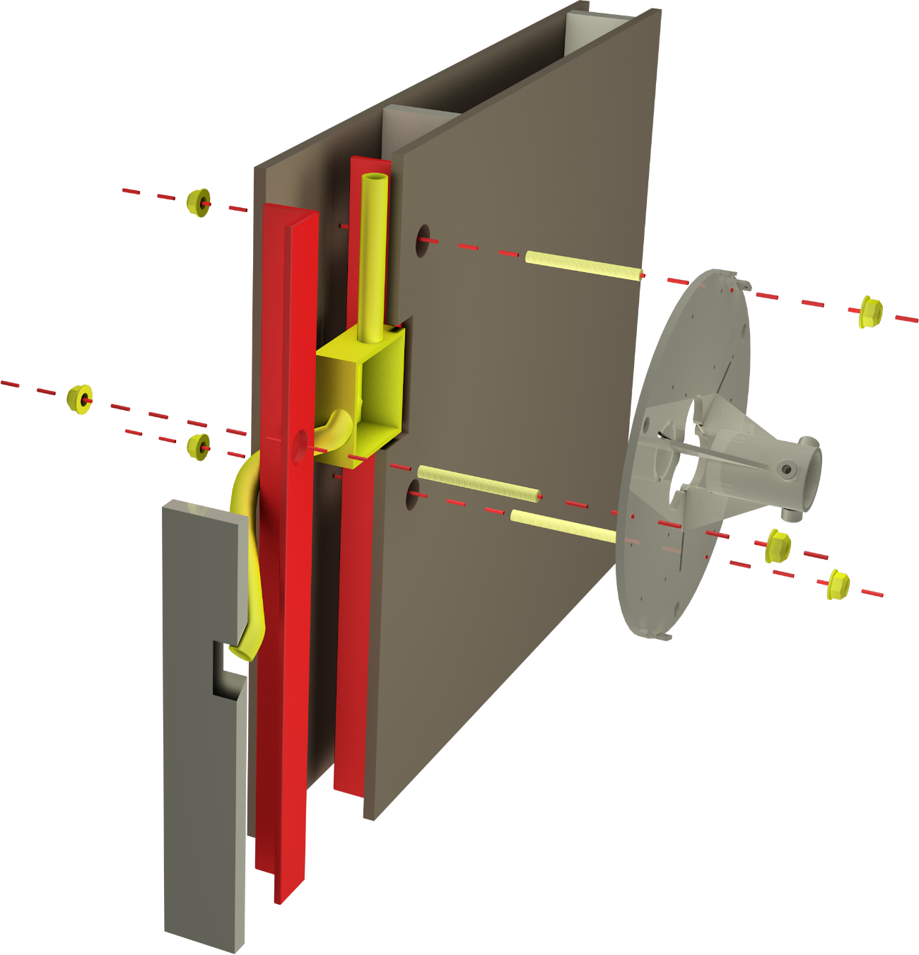
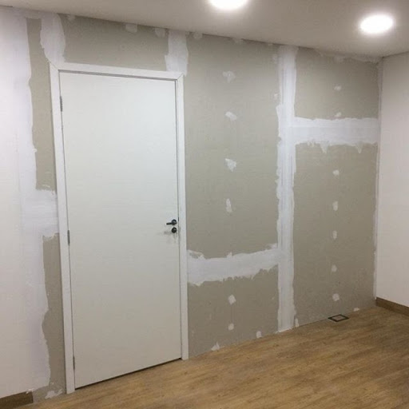
PERFORACIÓN EN LA ESTRUTURA METÁLICA
PARED DRYWALL (YESO)
La Lámpara quirúrgica debe montarse con anclaje a la estructura metálica.
NOTA: Tubos corrugados, elementos de fijación y cajas de conexiones, suministrados e instalados por el cliente.

Slide 55
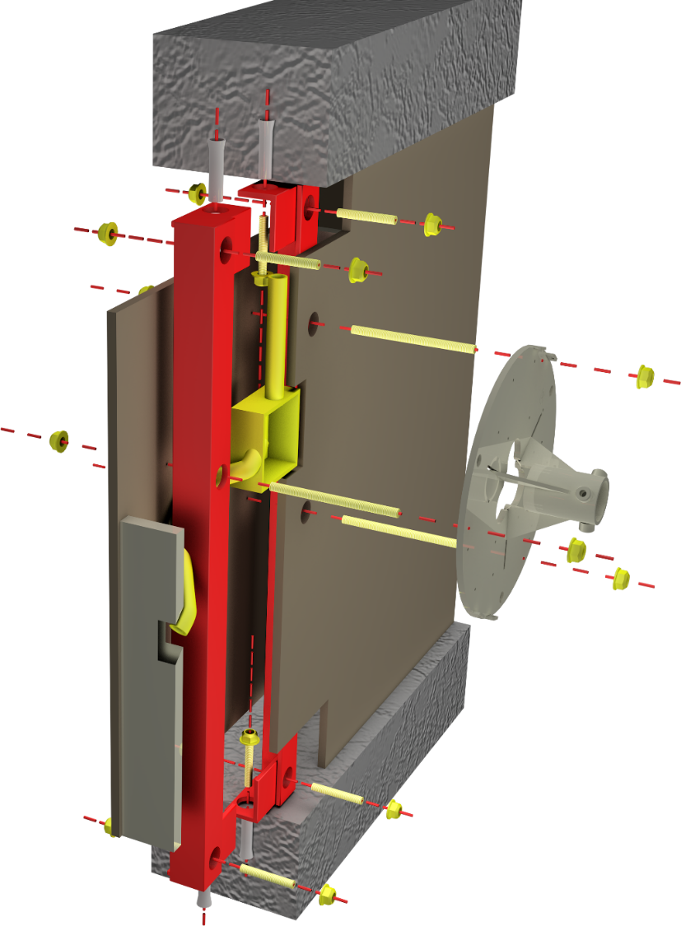
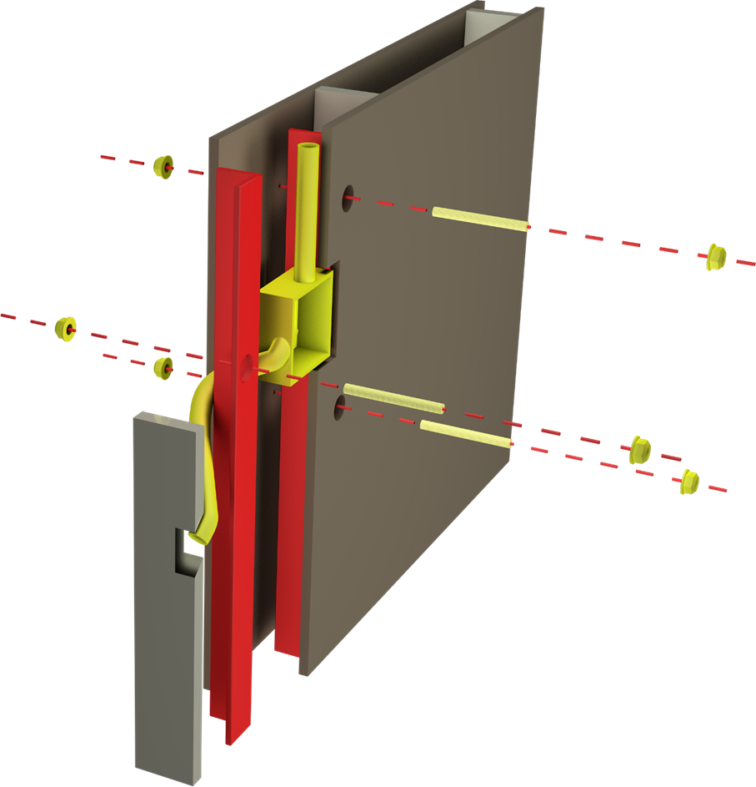
PARED DRYWALL (YESO)
DETALLES ESTRUCTURALES

Slide 56
PRE-INSTALACIÓN
PERFORACIÓN QUE ATRAVIESA

Slide 57
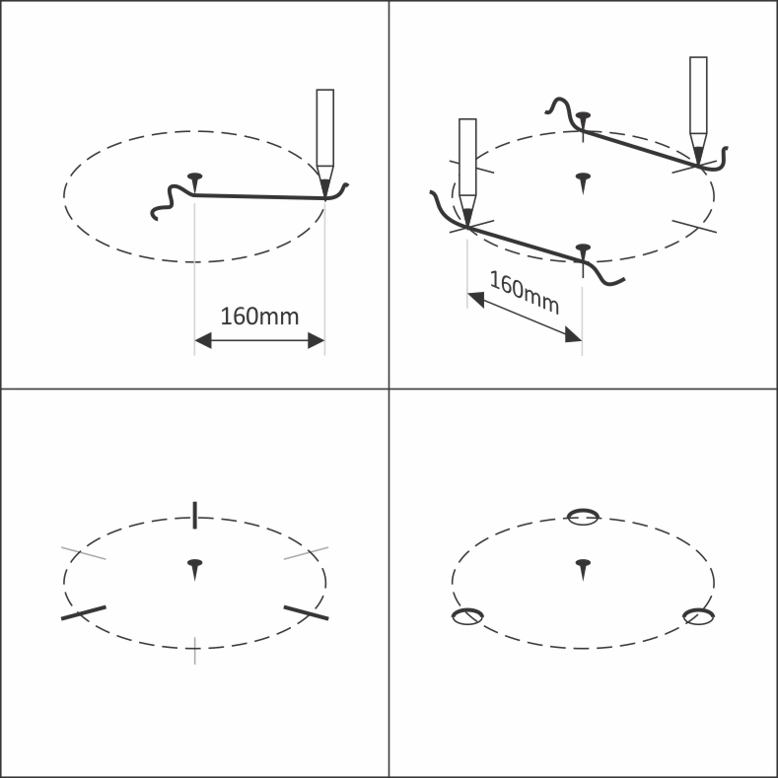
Dimensiones de perforación para la fijación del equipo.
Para trazar el orificio de fijación de la lámpara quirúrgica, siga los pasos que se muestran a continuación.
Antes de perforar la pared, asegúrese de que la distancia entre los centros de los agujeros sea de 277 mm. Si lo prefieres podemos enviarte una plantilla de perforación.

Slide 58


Herramientas y materiales

Slide 59

Fijación a la pared – Mediante perforación que atraviesa
HERRAMIENTAS Y MATERIALES NECESARIOS PARA FIJAR EL DISCO A LA PARED:
Taladro de impacto con función de percutor, portabrocas de 14 mm de capacidad;
Brocas para concreto de 9/16“ o 14 mm;
Dos llaves combinadas de 19 mm.
MATERIALES REQUERIDOS PARA LA INSTALACIÓN:
(Debe ser proporcionado por el cliente si es necesario.)
Barra roscada FTR (acero clase 5.8 - equivalente a ASTM A36) ½” 12 alambres, galvanizada (para calcular la cantidad, verifique el espesor de la losa y agregue 150 mm);
Tuercas hexagonales ½” 12 alambres galvanizados (cantidad 12 unidades);
Arandelas planas con borde ancho de ½“ galvanizadas. (cantidad 12 unidades).
Fijación directa a la pared

Slide 60

PERFORACIÓN QUE ATRAVIESA LA PARED DE ALBAÑILERÍA
El cliente deberá proporcionar perforaciones según “DIMENSIONES DE PERFORACIÓN PARA FIJACIÓN DEL EQUIPO”, barra roscada de ½”, arandelas y tuercas de ½” para la fijación del disco a la pared.

Slide 61
PRE-INSTALACIÓN
PERFORACIÓN NO ATRAVIESA

Slide 62
Dimensiones de perforación para la fijación del equipo.
Para trazar el orificio de fijación de la lámpara quirúrgica, siga los pasos que se muestran a continuación.
Antes de perforar la pared, asegúrese de que la distancia entre los centros de los agujeros sea de 277 mm. Si lo prefieres podemos enviarte una plantilla de perforación.

Slide 63





Ferramentas e Materiais

Slide 64

Fijación a la Pared – Mediante Perforación que no atraviesa
HERRAMIENTAS Y MATERIALES NECESARIOS PARA FIJAR EL DISCO :
Taladro de impacto con función de percutor, portabrocas de 14 mm de capacidad;
Brocas para concreto de 9/16“ o 14 mm;
Dos llaves combinadas de 19 mm.

Slide 65
Fijación a la Pared – Mediante Perforación que no atraviesa
MATERIALES REQUERIDOS PARA LA INSTALACIÓN:
(Debe ser proporcionado por el cliente, si es necesario)
Barra roscada FTR (acero clase 5.8 - equivalente a ASTM A36) ½” 12 alambres, galvanizada (para calcular la cantidad, verifique el espesor de la pared y agregue 150 mm);
Tuercas hexagonales ½” 12 roscas galvanizadas (cantidad 12 unidades);
Arandelas planas con borde ancho de ½“ galvanizadas. (Cantidad 12 unidades);
Liner de inyección (Cantidad 3 unidades);
Fijador químico Fischer FIS V 410 C (cartucho de 410 ml): El número de cartuchos puede variar según el diámetro y la profundidad de los orificios (para orificios con un diámetro de 14 mm y una profundidad de 150 mm, el rendimiento es de quince fijaciones);
Boquilla mezcladora para fijador químico.
Cepillo tubular de acero de 16 mm de diámetro (cerdas de al menos 200 mm)
Aplicador de fijador químico.
Bomba de aire manual o compresor de aire para limpiar agujeros.
https://www.fischerbrasil.com.br/pt-br/products/chumbadores-quimicos/resina-de-injecao/resina-de-injecao-fis-v-fis-vs-low-speed-fis-vw-high-speed/538131-fis-v-410-c

Slide 66

PERFORACIÓN QUE NO ATRAVIESA LA PARED DE ALBAÑILERÍA
Las barras roscadas así como arandelas, tuercas y fijador químico con aplicador serán proporcionados por el cliente. Las barras roscadas con tuercas y arandelas deben ser de ½”. Para este ejemplo sugerimos fijar con anclaje químico y liner si es necesario.

Slide 67
LÁMPARA QUIRÚRGICA DE PARED SIN EMERGENCIA

Slide 68
LÁMPARA QUIRÚRGICA DE PARED SIN EMERGENCIA
CONDUCTOS ELÉCTRICOS, CAJAS DE CONEXIONES Y CABLEADO

Slide 69


Lámpara Quirúrgica Sin Emergencia
Para pasar cables eléctricos utilice ducto de 1” y dos cajas de luz de 4x2 (porporcionadas por el cliente).
Para el paso de cables utilizar 2 cajas de luz 4X2 (proporcionadas por el cliente) y conductos de 1” (proporcionadas por el cliente).
2,3m
 | ALTURA – Base para instalación de la caja de conexiones de fijación de la lámpara quirúrgica.
1,2m
 | Si la puerta es de correr, respeta las distancias adecuadas para que se abra sin chocar con el equipo instalado en la pared.

Slide 70


Lámpara Quirúrgica Sin Emergencia
La caja de control de la lámpara quirúrgica (LTT) debe superponerse con las siguientes dimensiones:
21cm (alto)
21cm (ancho)
10cm (profundidad)
 | ALTURA Altura mínima do teto de 2,65m
 | Si la puerta es de correr, respeta las distancias adecuadas para que se abra sin chocar con el equipo instalado en la pared.

Slide 71
LÁMPARA QUIRÚRGICA DE PARED SIN EMERGENCIA
CABLEADO ELÉCTRICO

Slide 72

Diagrama Eléctrico – Lámpara Quirúrgica sin emergencia
Diagrama eléctrico de la lámpara quirúrgica de pared.
La habitación debe estar preparada y con los cables tendidos, los calibres de los cables deben ser calculados por el hospital ya que pueden variar según la distancia.

Slide 73
LÁMPARA QUIRÚRGICA DE PARED SIN EMERGENCIA
PRE-INSTALACIÓN CHECK LIST

Slide 74
CHECK LIST
Antes de llamar a asistencia técnica autorizada para instalar su equipo, verifique los siguientes puntos de preinstalación:
Fue retirado equipo instalado?
Fue realizada perforación para fijar el equipo?
Fue pasado conducto según las instrucciones?
Fue pasado el cableado eléctrico según el diagrama eléctrico?
Fue instalado conducto para el cableado de señal? (si aplica)
Fue realizada la reserva de la sala para el día de la instalación?
Fue comprado el material para la instalación (barras roscadas, arandelas, tuercas, anclaje químico, etc...) (si aplica)
Fue colocado a disposición una persona de mantenimiento para acompañar los técnicos que instalarían el equipo?
Fue reservado tiempo del personal para la capacitación después de la instalación?
Por favor enviar foto de la preinstalación.

Slide 75
LÁMPARA QUIRÚRGICA DE PARED CON EMERGENCIA

Slide 76
LÁMPARA QUIRÚRGICA DE PARED CON EMERGENCIA
CONDUCTOS ELÉCTRICOS, CAJAS DE CONEXIONES Y CABLEADO

Slide 77


Lámpara Quirúrgica Con Emergencia
Para el paso de cables utilizar 3 cajas de luz 4X2 (proporcionadas por el cliente) y conductos de 1” (proporcionadas por el cliente).
2,3m
 | Si la puerta es de correr, respeta las distancias adecuadas para que se abra sin chocar con el equipo instalado en la pared.
 | ALTURA – Ver manual Altura mínima del techo de 3,40m
1,2m
 | ALTURA – Base para instalación de la caja de conexiones de fijación de la lámpara quirúrgica.

Slide 78


Lámpara Quirúrgica Con Emergencia
Sistema de Emergencia se empotra con las siguientes dimensiones:
38cm (alto)
24cm (ancho)
22cm (profundidad)
La caja de control de la lámpara quirúrgica (LTT) debe superponerse con las siguientes dimensiones:
21cm (alto)
21cm (ancho)
10cm (profundidad)
 | ALTURA Altura mínima del techo de 3,40m
 | Si la puerta es de correr, respeta las distancias adecuadas para que se abra sin chocar con el equipo instalado en la pared.

Slide 79
LÁMPARA QUIRÚRGICA DE PARED CON EMERGENCIA
CABLEADO ELÉCTRICO

Slide 80

Diagrama Eléctrico – Lámpara Quirúrgica con emergencia
Diagrama eléctrico de la lámpara quirúrgica de pared con emergencia.
La habitación debe estar preparada y con los cables tendidos, los calibres de los cables deben ser calculados por el hospital ya que pueden variar según la distancia.

Slide 81
LÁMPARA QUIRÚRGICA DE PARED CON EMERGENCIA
PRE-INSTALACIÓN CHECK LIST

Slide 82
CHECK LIST
Antes de llamar a asistencia técnica autorizada para instalar su equipo, verifique los siguientes puntos de preinstalación:
Fue retirado equipo instalado?
Fue realizada perforación para fijar el equipo?
Fue pasado conducto según las instrucciones?
Fue pasado el cableado eléctrico según el diagrama eléctrico?
Fue instalado conducto para el cableado de señal? (si aplica)
Fue realizada la reserva de la sala para el día de la instalación?
Fue comprado el material para la instalación (barras roscadas, arandelas, tuercas, anclaje químico, etc...) (si aplica)
Fue colocado a disposición una persona de mantenimiento para acompañar los técnicos que instalarían el equipo?
Fue reservado tiempo del personal para la capacitación después de la instalación?
Por favor enviar foto de la preinstalación.

Slide 83
FINAL DE ESTE CAPITULO
Análise Crítica | Nome | Visto | Data | Vigência
Elaborado por: | Audrey Teixeira |  | 22/01/24 | 22/01/24
Revisado por: | Péricles Damin |  | 22/01/24
Aprovado por: | Gisele Fontoura |  | 22/01/24

